Slide 1
Oplevelsen og betydningen af indflydelse i arbejdet mellem selv-ledelse og målstyring
Ida E. H. Madsen
Seniorforsker
- Et mixed methods studie

Slide 2
Om projektet
Oplevelsen og betydningen af indflydelse i arbejdet mellem selv-ledelse og målstyring: et mixed methods studie”
Arbejdsmiljøforskningsfonden (bevillingsnummer: 10-2016-09)
Projektperiode: 01.10.2017 – 30.06.2022
Formål: at opdatere vores viden om indflydelse i arbejdet i det moderne arbejde, og undersøge betydningen af indflydelse for medarbejdere og lederes psykiske velbefindende, selvvurderede stressniveau og mulighed for at løse kerneopgaven

Slide 3
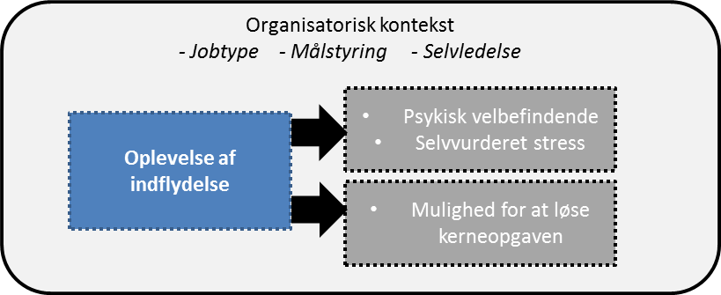
Forskningsspørgsmål
Hvad betyder indflydelse i arbejdet for medarbejderes og lederes psykiske velbefindende, selvvurderede stressniveau og oplevelse af mulighederne for at løse kerneopgaven?
Hvilken betydning har de to samtidige styringsrationaler selvledelse og målstyring for medarbejderes og lederes oplevelse af graden og karakteren af indflydelse i arbejdet?
Hvad gør medarbejdere og ledere i praksis for at skabe et indflydelsesniveau der muliggør løsning af kerneopgaven og fremmer et godt psykisk velbefindende?
Er sammenhængen mellem indflydelse og psykisk velbefindende non-lineær således at mere indflydelse er forbundet med bedre velbefindende op til et vist punkt, hvorefter mere indflydelse er forbundet med mindre velbefindende (omvendt U-formet)?
Er sammenhængene mellem indflydelse i arbejdet og hhv. psykisk velbefindende, selvvurderet stressniveau og mulighederne for at løse kerneopgaven ens eller forskellige i forskellige typer af jobs?

Slide 4
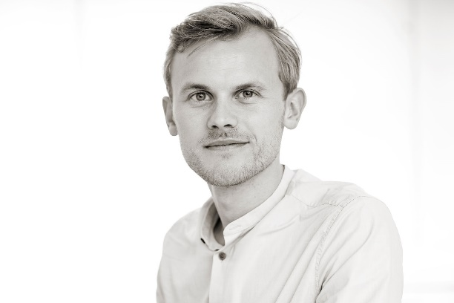
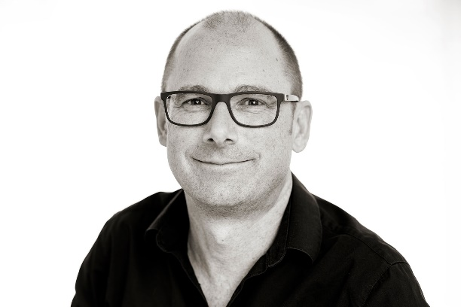
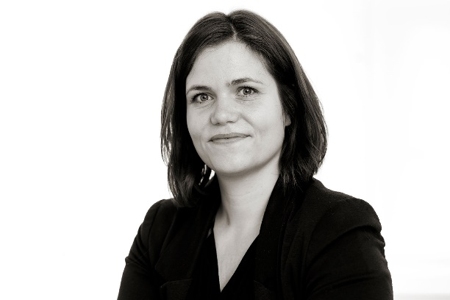
Projektgruppen
Malene Friis Andersen Cand.psyc.aut, ph.d., gæsteforsker, NFA
Peter Aske Svendsen, Cand.scient.anth.
videnskabelig assistent, NFA
Thomas Clausen Cand.scient.pol., ph.d., seniorforsker, NFA
Ida E. H. Madsen, Cand.scient.san.publ., ph.d., seniorforsker NFA

Slide 5
Følgegruppe og ekspertgruppe
FØLGEGRUPPE
Danmarks Lærerforening (DLF)
Dansk Arbejdsgiverforening (DA)
Dansk Socialrådgiverforening (DS)
Kommunernes Landsforening (KL)
Fag og Arbejde (FOA)
Ledernes Hovedorganisation (LHO)
Børne- og Ungdomspædagogernes Landsforbund (BUPL)
Socialpædagogerne (SL)
Fagbevægelsens Hovedorganisation (FTF)
Psykiatrifonden
Dansk Sygeplejeråd (DSR)
Akademikerne (AC)
Diabetesforeningen
EKSPERTGRUPPE
Prof. Svend Brinkmann, Aalborg Universitet
Prof. Lene Tanggaard, Aalborg Universitet
Prof. Karina Nielsen, Sheffield University
Prof. Reiner Rugulies, Det Nationale Forskningscenter for Arbejdsmiljø
Prof. Töres Theorell, Stockholm University

Slide 6
Artikler fra projektet
Skyggearbejde og workarounds
Indflydelse og fysiske rammer: Bygningers betydning for medarbejderes indflydelse i arbejdet
Indflydelse og psykisk velbefindende: Kan det blive for meget af det gode?
3 slags indflydelse og deres oplevede konsekvenser
Lektørbedømt rapport (under udarbejdelse)

Slide 7
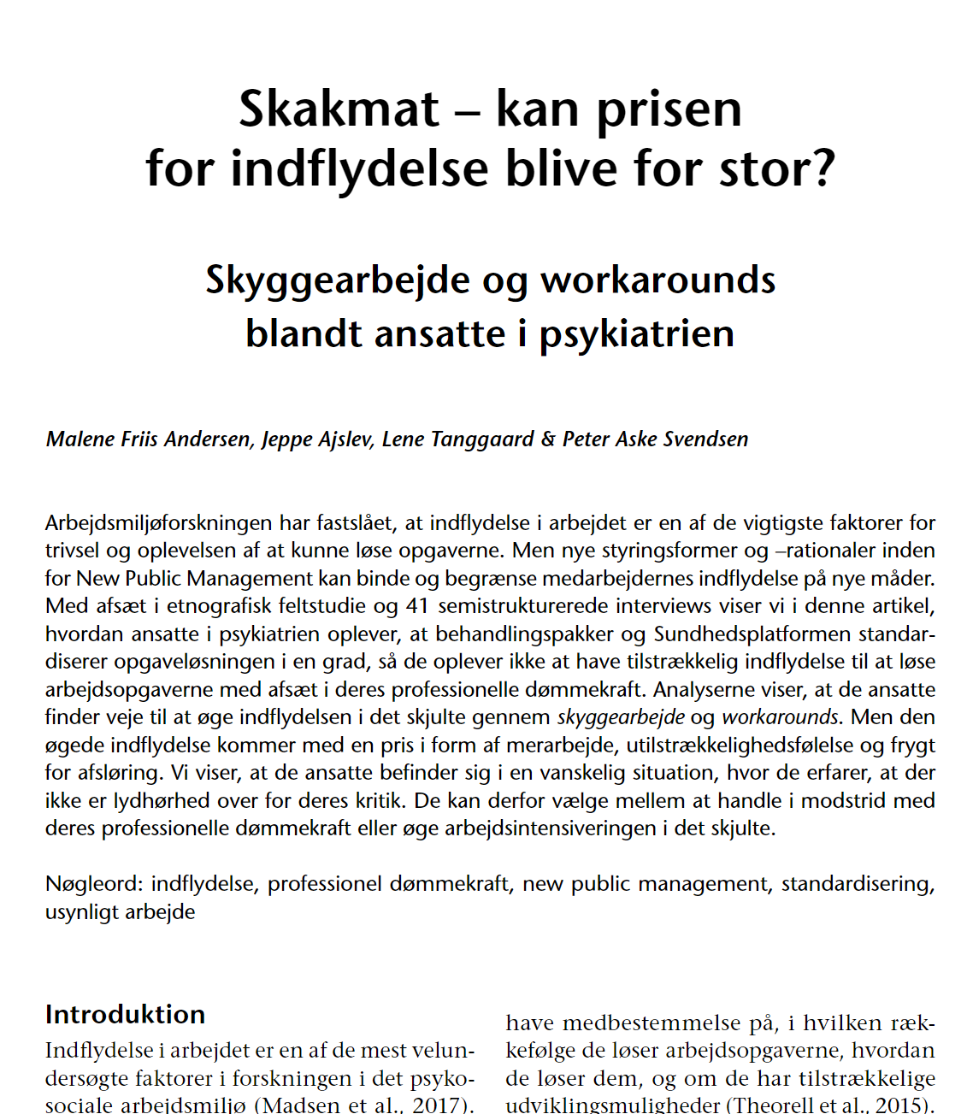
Skyggearbejde og workarounds
Kort om metoden
Feltstudie i små fire måneder i fire teams i psykiatrien
41 interviews
Transskribering, kodning, analyser inspireret af Interpretative Phenomenological Analysis (IPA)

Slide 8
Resultater: skyggearbejde og workarounds
De to organisatoriske styrings- og standardiseringsgreb – Behandlingspakker og Sundhedsplatformen - griber ind i de ansattes indflydelsesrum.
Som respons forsøger de ansatte aktivt - gennem skyggearbejde og workarounds - at øge deres indflydelse til at løse arbejdsopgaverne i overensstemmelse med egen professionelle dømmekraft.
Skyggearbejde kan anskues som praksisser for at udvide indflydelsesrummet til at løse arbejdsopgaverne med afsæt i den professionelle dømmekraft.
Skyggearbejdet øger risikoen for arbejdspres, merarbejde, følelse af utilstrækkelighed og mangel på kompetencer
Skyggearbejdet øger risikoen for at medarbejderne isoleres med den øget arbejdsbelastning og reducerer desuden muligheden for at få faglig sparring og ledelse på de arbejdsopgaver, der løses i hemmelighed, og de følelser det afstedkommer

Slide 9
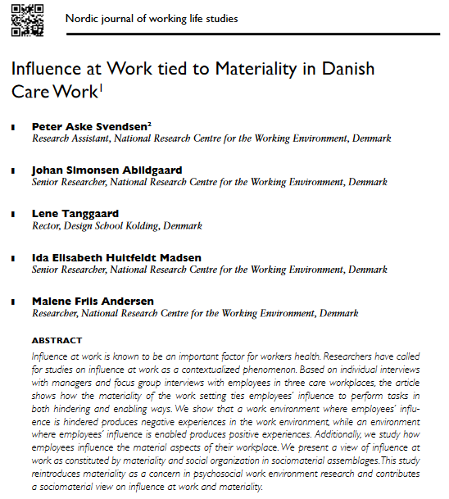
Indflydelse og fysiske rammer: Bygningers betydning for medarbejderes indflydelse i arbejdet
Kort om metoden
Fokusgruppe-interviews og single-interview på arbejdspladser indenfor relationsarbejde
Spørgsmål
Hvad er indflydelse i praksis?
Hvad forstår medarbejdere ved indflydelse?
Hvad øger og begrænser medarbejderes indflydelse i praksis?
 | Medarbejdere | Ledere
 | 4 | 3
 | 5 | 1
 | 6 | 1

Slide 10
Restultater: Indflydelse og fysiske rammer
Fysiske rammer øger medarbejderes indflydelse på, hvordan de løser opgaverne | Fysiske rammer begrænser medarbejderes indflydelse på, hvordan de løser opgaverne
Medarbejdere har høj indflydelse på de fysiske rammer | Medarbejdere har lav indflydelse på de fysiske rammer
Medarbejder oplever en stor frihed og vokser som mennesker ”i den gode muld” | Medarbejder oplever begrænsningen af deres indflydelse som et problem for deres arbejdsmiljø
Notes:
Vi kan allerede tage en kort opsummering af de to cases her.
De er nemlig gode til at give to modsatrettede eksempler på, hvordan indflydelse I arbejdet og fysiske rammer kan hænge sammen. Vi kan sige, at de er I hver deres ekstrem.
For pædagoger på bostedet for mennesker med handicap oplever de, at de fysiske rammer øger deres indflydelse på, hvordan de løser opgaverne. Fx inviterer de mange værksteder til gode aktiviteter med beboerne. De oplever også, at de har en høj mulighed for at influere på, hvordan bygningerne designes. Alt i alt opleves det som et stimulerende for dem I deres arbejde og som hele mennesker.
For pædagogerne på børneinstitutionen oplever de, at de fysiske rammer begrænser deres indflydelse på, hvordan de løser opgaverne. Fx kan de ikke bruge deres pædagogiske faglighed som de gerne vil, fordi de skal sørge for, at børnene ikke kommer til skade på legepladsen, i stikkontakterne, eller på trappen. Samtidigt oplever medarbejderne, at de har lav indflydelse på de fysiske rammer – deres forslag til bygningen er ikke blevet hørt. Alt I alt oplever pædagogerne, at deres daglige arbejdsmiljø er forringet på grund af de daglige begrænsninger af deres indflydelse på opgaveløsningen - og fordi deres input ikke blev hørt.

Slide 11
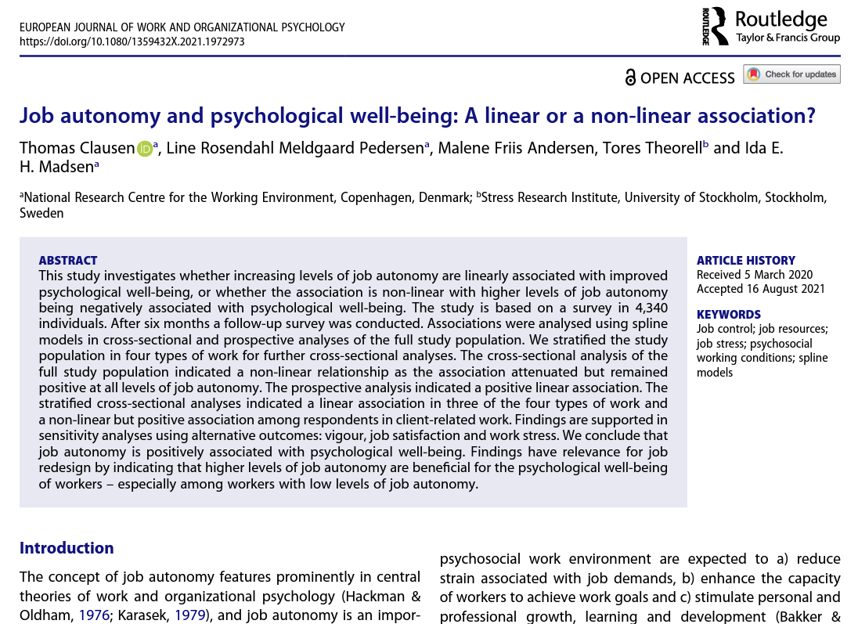
Indflydelse og psykisk velbefindende: Kan det blive for meget af det gode?
Kort om metoden
Spørgeskema data indsamlet af NFA i 2015
Vi har svar fra 4.340 personer, der er beskæftigede i 14 forskellige jobgrupper.
Vi har anvendt både lineære og non-lineære statistiske analysemetoder for at undersøge, hvilken model, der giver det bedste ‘fit’.

Slide 12
Indflydelse og psykisk velbefindende: Kan det blive for meget af det gode?

Slide 13
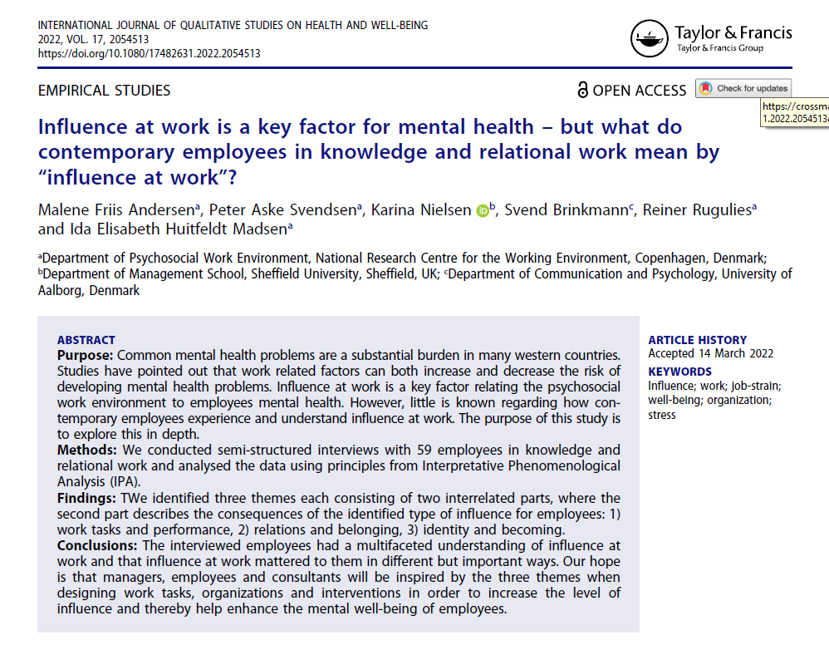
3 slags indflydelse og deres oplevede konsekvenser
Kort om metoden
To feltstudier i hhv. psykiatrien samt en stor medicinalvirksomhed
59 interviews
Transskribering, kodning, analyser inspireret af Interpretative Phenomenological Analysis (IPA)

Slide 14
Resultater: 3 slags indflydelse og deres oplevede konsekvenser
Type af indflydelse | Konsekvenser af type indflydelse
Arbejdsopgaver Medarbejderne oplever indflydelse, når de har medindflydelse på: • hvordan man løser opgaver • hvordan man prioriterer opgaverne • i hvilken rækkefølge opgaverne løses • når opgaverne er løst | Performing Gør det muligt for medarbejderne at præstere ved • at sikre en bedre overensstemmelse mellem metode og opgave • fokus på de vigtigste og mest presserende opgaver • balancering af arbejdskrav og kognitive ressourcer og energi • forbedring af balancen mellem arbejde og privatliv
Relationer Medarbejderne oplever indflydelse, når de: • udveksler synspunkter og viden • har en stemme • føler sig involveret i de daglige arbejdsprocesser • påvirker andre og bliver påvirket af andre | Belonging Indgyder en følelse af • at være en legitim del af det, der foregår • have en væsentlig position i en meningsfuld helhed • føle sig værdig og vigtig for andre
Identitet Medarbejderne oplever indflydelse som: • en personlig værdi • en eksistentiel faktor • relateret til selvværd og selvforståelse | Becoming Mængden af ​​indflydelse afgør, hvem medarbejderne bliver: • lav indflydelse: at blive ikke-menneske, et objekt som en robot eller et dyr • Høj indflydelse: at være et subjekt, en følelse af at være levende, aktiv og et unikt menneske

Slide 15
Produkter fra projektet
Dansksproget rapport under udarbejdelse
Indflydelseshjulet (dialogredskab) tilgængeligt via NFAs hjemmeside
https://nfa.dk/da/Vaerktoejer/Andre-vaerktoejer/Indflydelseshjul
Webinar om indflydelse i arbejdet
https://nfa.videomarketingplatform.co/secret/74408156/1b59125d3ccc0a1c38da25c45bd15fa8
Links til videnskabelige artikler:
https://tidsskrift.dk/tidsskrift-for-arbejdsliv/article/view/122822
Influence at Work tied to Materiality in Danish Care Work | Nordic Journal of Working Life Studies (tidsskrift.dk)
Full article: Job autonomy and psychological well-being: A linear or a non-linear association? (tandfonline.com)
Full article: Influence at work is a key factor for mental health – but what do contemporary employees in knowledge and relational work mean by “influence at work”? (tandfonline.com)

Slide 16
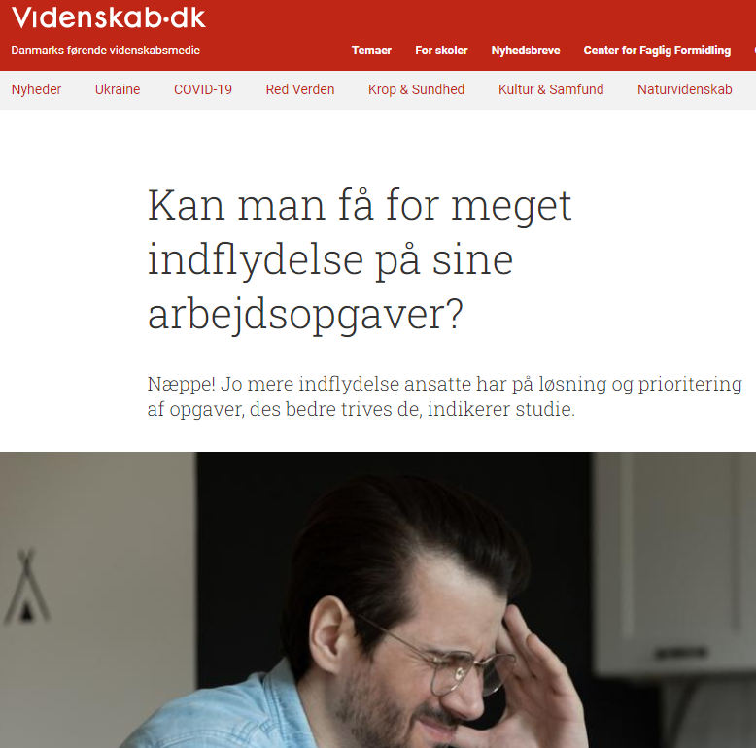
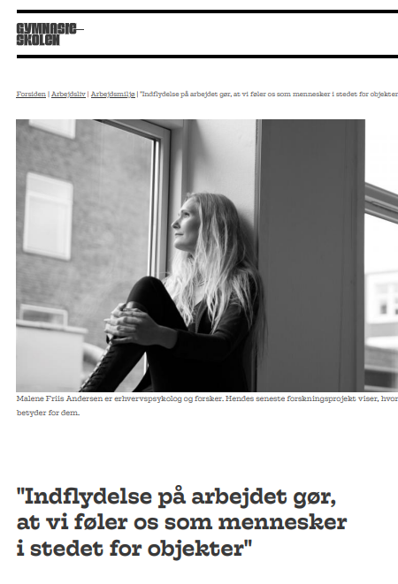
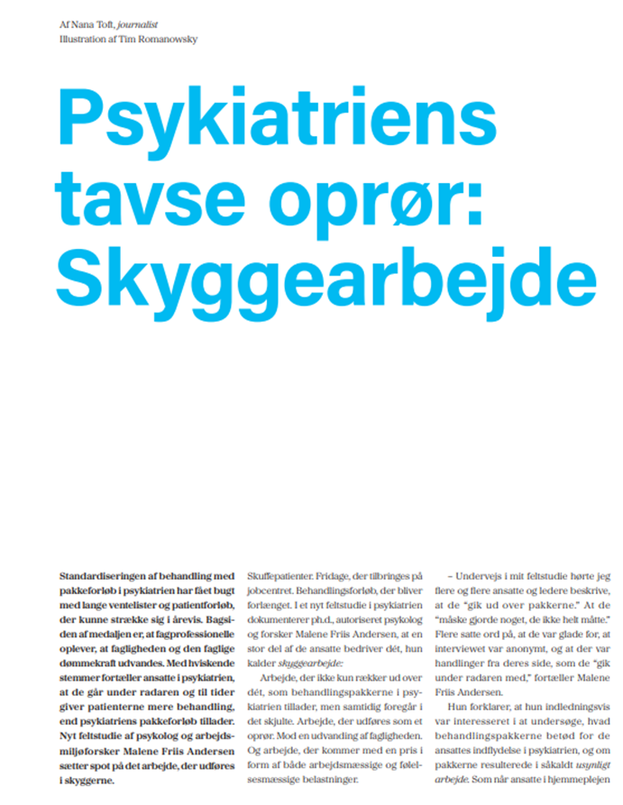
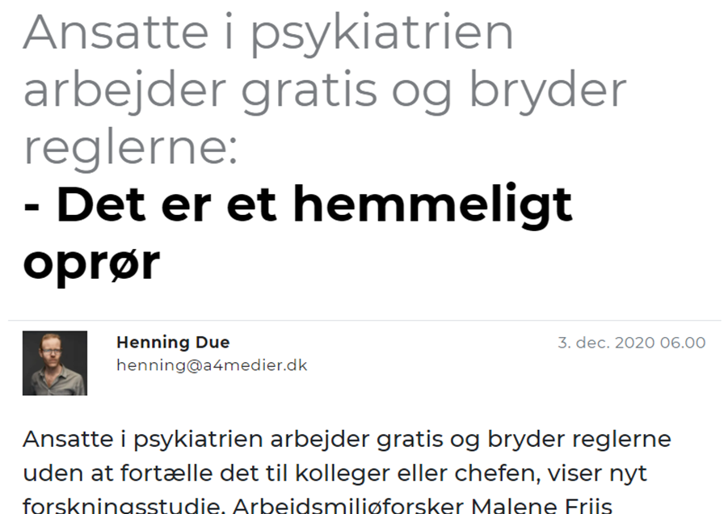
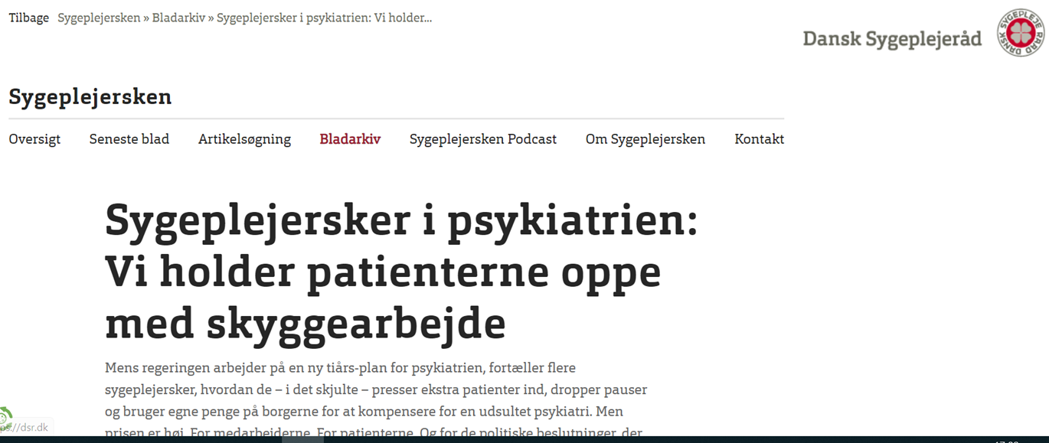
Medieomtaler

